Slide 1

ضرورت تشویق پایدار جمعیتی با حفظ سلامت/حقوق باروری
شهناز کهن استاد گروه مامایی و بهداشت باروری

Slide 2
نگرانی های جمعیت و سلامت باروری
جمعیت یکی از مؤلفه های اقتدار، قدرت ملی و استحکام ساخت درونی نظام هر کشوری است و نگرانی های متعدد جمعیتیدر شرایط فعلی برای کشور مطرح است.:
کاهش رشد جمعیت(0.7)،
کاهش باروری کل به زیر سطح جایگزینی (کمتر از 1.3)،
احتمال ورود به تله جمعیتی
افزایش نسبت سالخوردگی(10%)،
کمبود نیروی کار و مراقب برای سالمندان

Slide 3
سیاست تشویق باروری در بستر حفظ سلامت و حقوق باروری
سلامت باروری، به معنای رفاه کامل جسمی، روانی و اجتماعی مرتبط با فرآیندها و روند سیستم تولید مثل می باشد
حقوق باروری، به رسميت شناختن حق اساسي تصميم گيري آزادانه و مسئولانه همه زوجها و افراد در مورد تعداد ، فاصله گذاري و زمان به دنياآوردن فرزند و نيز داشتن اطلاعات و ابزارهای لازم برای پیشگیری، حق دسترسي به بالاترين استاندارد خدمات بهداشت باروري و بهداشت جنسي ، حق تصميم گیری در مورد باروري ، عاري از هر گونه تبعيض،‌فشار و خشونت است که باید مورد توجه قرار گیرد.

Slide 4
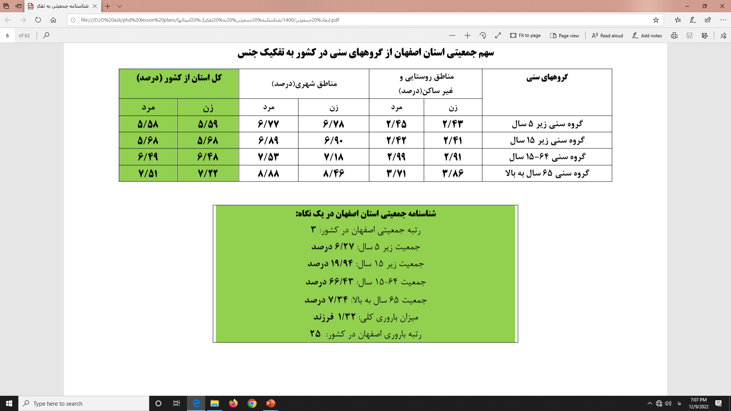
وضعیت جمعیت استان اصفهان

Slide 5
چالش های باروری فعلی ایران
تاخیر یا عدم تمایل به ازدواج در زنان و مردان و شیوع تجرد قطعی
فاصله زمانی طولانی بین ازدواج تا شروع فرزندآوری
عدم تمایل به فرزندآوری( تصمیم به صفر فرزندی)
طولانی شدن فاصله بین شروع زندگی مشترک تا تولد اولین فرزند
تمایل به تک فرزندی و کم فرزندی
فاصله طولانی فرزند اول تا تولد فرزند دوم
مهاجرت افراد در سنین باروری
ناکامی زنان شاغل و زوجین در دستیابی به ایده آل باروری

Slide 6
تک فرزندی/ کم فرزندی و پیامدهای آن
تک فرزندی به مواردی اطلاق می شود که والدین تنها دارای یک فرزند هستند. در قرن بیستم نرخ تولد و اندازه خانواده ها به وضوح کاهش و تعداد خانواده های تک فرزند افزایش یافته است. عواملی از قبیل نگرانی برای تامین آینده بچه ها، فراهم کردن موقعیت و امکانات موفقیت بیشتر برای فرزند، شرایط اقتصادی حا کم بر خانواده ها، شاغل بودن والدین، ترس از دست دادن شغل و محدود شدن فعالیتهای اجتماعی مادر، ازدواج دیر هنگام، تولد دیرهنگام فرزند اول، تفکر خانوادهها وکوچک شدن محیط خانه و... میتوانند علت شیوع این پدیده در اجتماع باشد
رواج فرزندسالاری: در خانواده های تک فرزند بیش از حد به خواسته ها و مطالبات فرزند توجه شده و اغلب افراط و زیاده روی والدین در برآوردن خواسته های تنها فرزندشان مشاهده می شود
آسیب مهارت های زندگی: گرایش به انزوا، ضعف در برقرار ارتباط با همسالان، توجه بیش از حد به بازی های رایانه ای و انفرادی و ترس از حضور در گروه های اجتماعی در تک فرزند ها بیشتر دیده می شود.
بلوغ زودرس اجتماعی در کودکان تک فرزند، پرش به بزرگسالی
کاهش روابط اجتماعی خانواده، آشیانه خالی خانواده و سالمندی تنها
ضرورت مراقبت از خانواده های تک فرزند

Slide 7
رسالت سیستم سلامت: تشویق پایدار باروری در بستر سلامت باروری
حفاظت از بلوغ و سلامت باروری نوجوانان در مدارس
حفظ و ارتقا سلامت باروری/ جنسی حوالی ازدواج
حفظ و ارتقا سلامت مادر و کودک حوالی بارداری و زایمان( زایمان ایمن، استاندارد، تجربه خوشایند، کاهش سزارین)
آماده سازی والدین برای پذیرش نقش های والدی و فرزند پروری
کمک به زوجین در برنامه ریزی برای فرزند بعدی

Slide 8

حفظ و ارتقا سلامت باروری/ جنسی حوالی ازدواج
آمادگی برای ازدواج( بلوغ جسمی و روانی و اجتماعی) خدمات مشاوره و مراقبت قبل و حین ازدواج
آمادگی برای پذیرش نقش های زوجی و خانواده پایدار مشاوره مستمر زوجی بعد از ازدواج
حمایت کافی برای تصمیم گیری درباره زمان فرزندآوری برنامه ریزی فرزندآوری، پیشگیری از بارداری

Slide 9
حفظ و ارتقا سلامت مادر و کودک حوالی بارداری و زایمان
مراقبت قبل از بارداری( ارزیابی سلامت جسمی . روانی . خشونت خانگی. تغذیه. مکمل...) پیشگیری از بارداری
مراقبت با کیفیت و قابل پرداخت در بارداری( تجربه خوشایند بارداری . آمادگی برای زایمان) خدمات مامایی با کیفیت
خدمات زایمان طبیعی ایمن، کم درد و خوشایند توام با تکریم و قابل پرداخت توسعه خدمات مامایی با کیفیت

Slide 10
آماده سازی والدین برای پذیرش نقش های والدی و فرزند پروری
حمایت و ارتقا خودکارامدی مادران برای مراقبت از خود و کودک
حمایت از مادران برای سازگاری با تعدد نقشی در بعد از زایمان( مراقب کودک، مهد کودک)
کمک به زنان برای ادامه تغذیه با شیر مادر تا 2 سال برای حفظ سلامت کودک
فاصله گذاری بارداری بعدی تا زمان اطمینان از سلامت کامل مادر و کودک فعلی

Slide 11
مشاوره تشویق باروری و برنامه ریزی برای فرزند بعدی
ارزیابی سلامت مادران مراجعه کننده و آماده سازی آنان برای بارداری
توسعه بارداری برنامه ریزی شده از طریق دسترسی به روش های پیشگیری با کیفیت و قابل پرداخت
کمک به پذیرش و ادامه بارداری در زنان با بارداری برنامه ریزی نشده و ناخواسته از طریق مشاوره حضوری و بر خط

